Slide 1

深度学习之感知器

Slide 2
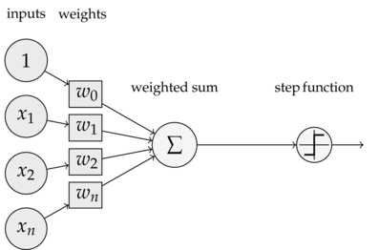
感知器 ——感知器原型
想要了解“神经网络”，我们需要了解一种叫做“感知器”的⼈⼯神经元。感知器在 20 世纪五、六⼗年代由科学家 Frank Rosenblatt 发明,⼀个感知器接受⼏个输⼊，并产⽣⼀个输出。

Slide 3

感知器 ——感知器原型
⽰例中的感知器有三个输⼊x1、x2、x3（1*w0作为偏置，后面会讲到）。通常可以有更多或更少输⼊。 Rosenblatt 提议⼀个简单的规则来计算输出。他引⼊权重w1、w2、w3..表⽰相应输⼊对于输出重要性的实数（权重）。神经元的输出为0 或者 1，则由计算权重后的总和 ∑jwjxj ⼩于或者⼤于⼀些阈值决定。和权重⼀样， 阈值是⼀个实数，⼀个神经元的参数。⽤更精确的代数形式：

Slide 4
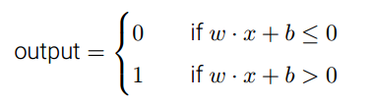
感知器 ——感知器原型
这就是⼀个感知器所要做的所有事情！
而我们把阖值移动到不等式左边，并用感知器的偏置b=-threshold代替，用偏置而不用阖值。其中实现偏置的一种方法就是如前图所示在输入中引入一个偏置神经元x0=1，则b=x0*w0,那么感知器的规则可以重写为：

Slide 5
感知器 ——感知器原型
此时就可以使用阶跃函数来作为感知器的激励函数。
到此我们可以发现，一个感知器由以下几部分组成
输入权值 一个感知器可以接收多个输入
(x1,x2,...,xn∣xi∈R)，每个输入上有一个权值wi∈R，此外还有一个偏置项b∈R，就是上图中的w0。
激活函数 感知器的激活函数可以有很多选择在此我们选择下面这个阶跃函数来作为激活函数f：
f(z)={1 z>0，0 otherwise}
输出 感知器的输出由下面这个公式来计算
y=f(w∙x+b)公式(1)

Slide 6
感知器 ——感知器的训练过程
现在，你可能困惑前面的权重项和偏置项的值是如何获得的呢？这就要用到感知器训练算法：将权重项和偏置项初始化为0，然后，利用下面的感知器规则迭代的修改wi和b，直到训练完成。 wib←wi+Δwi←b+Δb
其中:
ΔwiΔb=η(t−y)xi=η(t−y)
wi是与输入xi对应的权重项，b是偏置项。事实上，可以把b看作是值永远为1的输入所对应的权重w0。t是训练样本的实际值，一般称之为label。而y是感知器的输出值，它是根据公式(1)计算得出。η是一个称为学习速率的常数，其作用是控制每一步调整权的幅度。
每次从训练数据中取出一个样本的输入向量x，使用感知器计算其输出y，再根据上面的规则来调整权重。每处理一个样本就调整一次权重。经过多轮迭代后（即全部的训练数据被反复处理多轮），就可以训练出感知器的权重，使之实现目标函数。

Slide 7
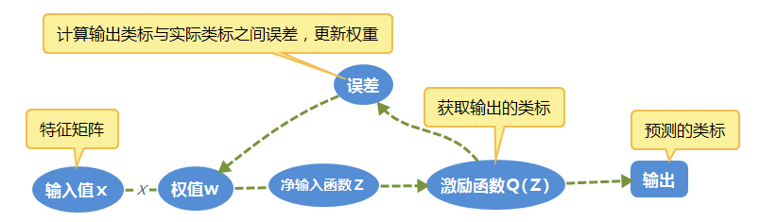
感知器 ——感知器的训练过程

Slide 8



感知器 ——感知器的训练过程
第一步：得到净输入函数z;z为矩阵X与权值矩阵W的乘积，再加上一个权值偏差得到z：
第二步：通过激励函数得到输出的类标：
第三步，在训练阶段，通过激励函数获得到模型输出的类标y，在将类标与实际类标进行计算得到误差，进行权值更新。进行权值更新是以下的方法更新

Slide 9

感知器 ——感知器的训练过程
其中：
η为学习速率，y(i)为第i个样本数据的真实类标，y(i)’为第i个样本预测得出的目标，xj（i）为第i个样本中第j个值。

Slide 10
thanks

